Slide 2
Электронная библиотека «Научное наследие России»
Электронная библиотека «Научное наследие России» представляет собой общедоступную через Интернет (http://e-heritage.ru) электронную библиотеку, основными задачами которой являются формирование развернутой информации о выдающихся ученых, внесших вклад в развитие российской науки, и предоставление свободного доступа широкому кругу пользователей Интернет к научному наследию отечественной науки.
В настоящее время в ЭБ ННР представлена развернутая информация о более чем 7200 российских ученых и более 31520 цифровых копий печатных изданий.

Slide 3
Виртуальная выставка
Одним из направлений предоставления информации для пользователя является формирование виртуальных выставок.
Виртуальная выставка — это, как правило, мультимедийный информационный ресурс, демонстрирующий пользователям разнородную информацию (цифровые копии печатной продукции, архивные документы, музейные предметы и т. п.), объединенную в коллекцию по заданному признаку. Форматы создаваемых виртуальных выставок достаточно разнообразны: от представления изображений обложек публикаций и простых аннотаций изданий в текстовом формате до мультимедийной прогулки по виртуальному музею. Виртуальные выставки, разрабатываемые в проекте, электронная библиотека «Научное наследие России», подразделяются на следующие основные виды:
персональная выставка посвящена научному наследию конкретного ученого;
тематическая выставка посвящена какому-либо научному направлению или научной проблеме;
событийная выставка посвящена особо важным событиям в истории российской науки;
корпоративная выставка освещает историю отечественных научных учреждений и обществ, научных школ;
справочная выставка содержит энциклопедическую и библиографическую информацию, архивные путеводители, описи и музейные каталоги.

Slide 4
Виртуальная выставка «Наука СССР в годы Великой Отечественной войны»
Примером создания событийной виртуальной выставки служит проект «Наука СССР в годы Великой Отечественной войны» (http://exibitions.jscc.ru/1941. Сайт выставки начал работать 27 марта 2025 года.) Междисциплинарная выставка электронных книг «Наука СССР в годы Великой Отечественной войны» посвящена роли советской науки в победе над нацистской Германией. Выставка представляет собой выборку научных трудов из фондов электронной библиотеки «Научное наследие России», которые были опубликованы в годы Великой Отечественной войны.
Выставка ориентирована на широкую аудиторию, интересующуюся историей Великой Отечественной войны.
Коллекция выставки содержит научные издания на русском, английском, немецком, французском языках. Также представлены издания на языках народов СССР. В коллекцию вошли монографии, статьи и сборники статей, справочники, учебники, научные журналы, многотомные издания, доклады и другие материалы. Представленные научные издания были оцифрованы в научных библиотеках, институтах, музеях и архивах России в рамках проекта «Электронная библиотека „Научное наследие России“».

Slide 5
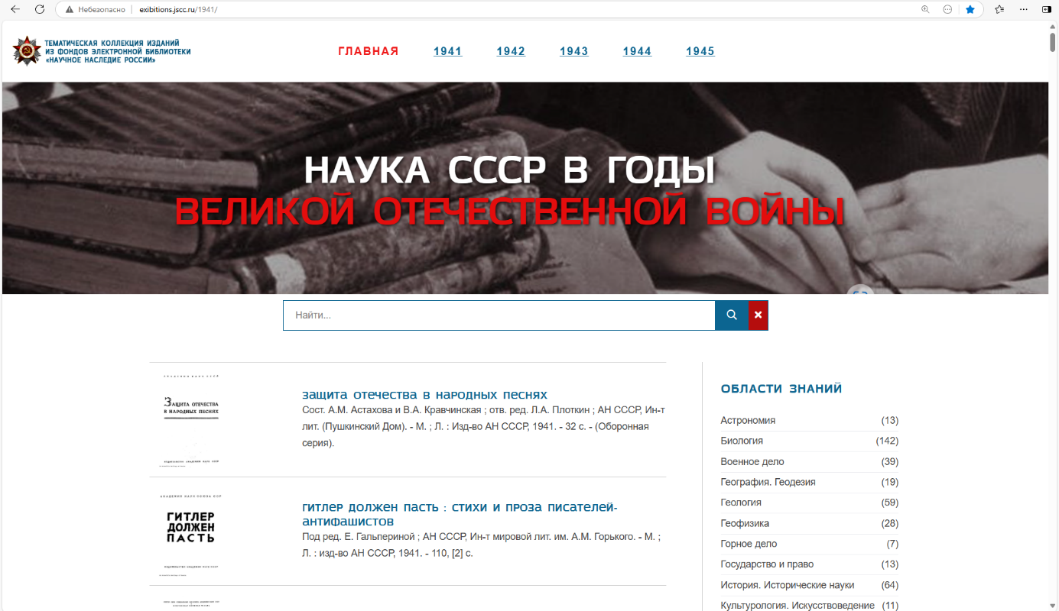
Пользовательский интерфейс
Интерфейс выставки «Наука СССР в годы Великой Отечественной войны»

Slide 6
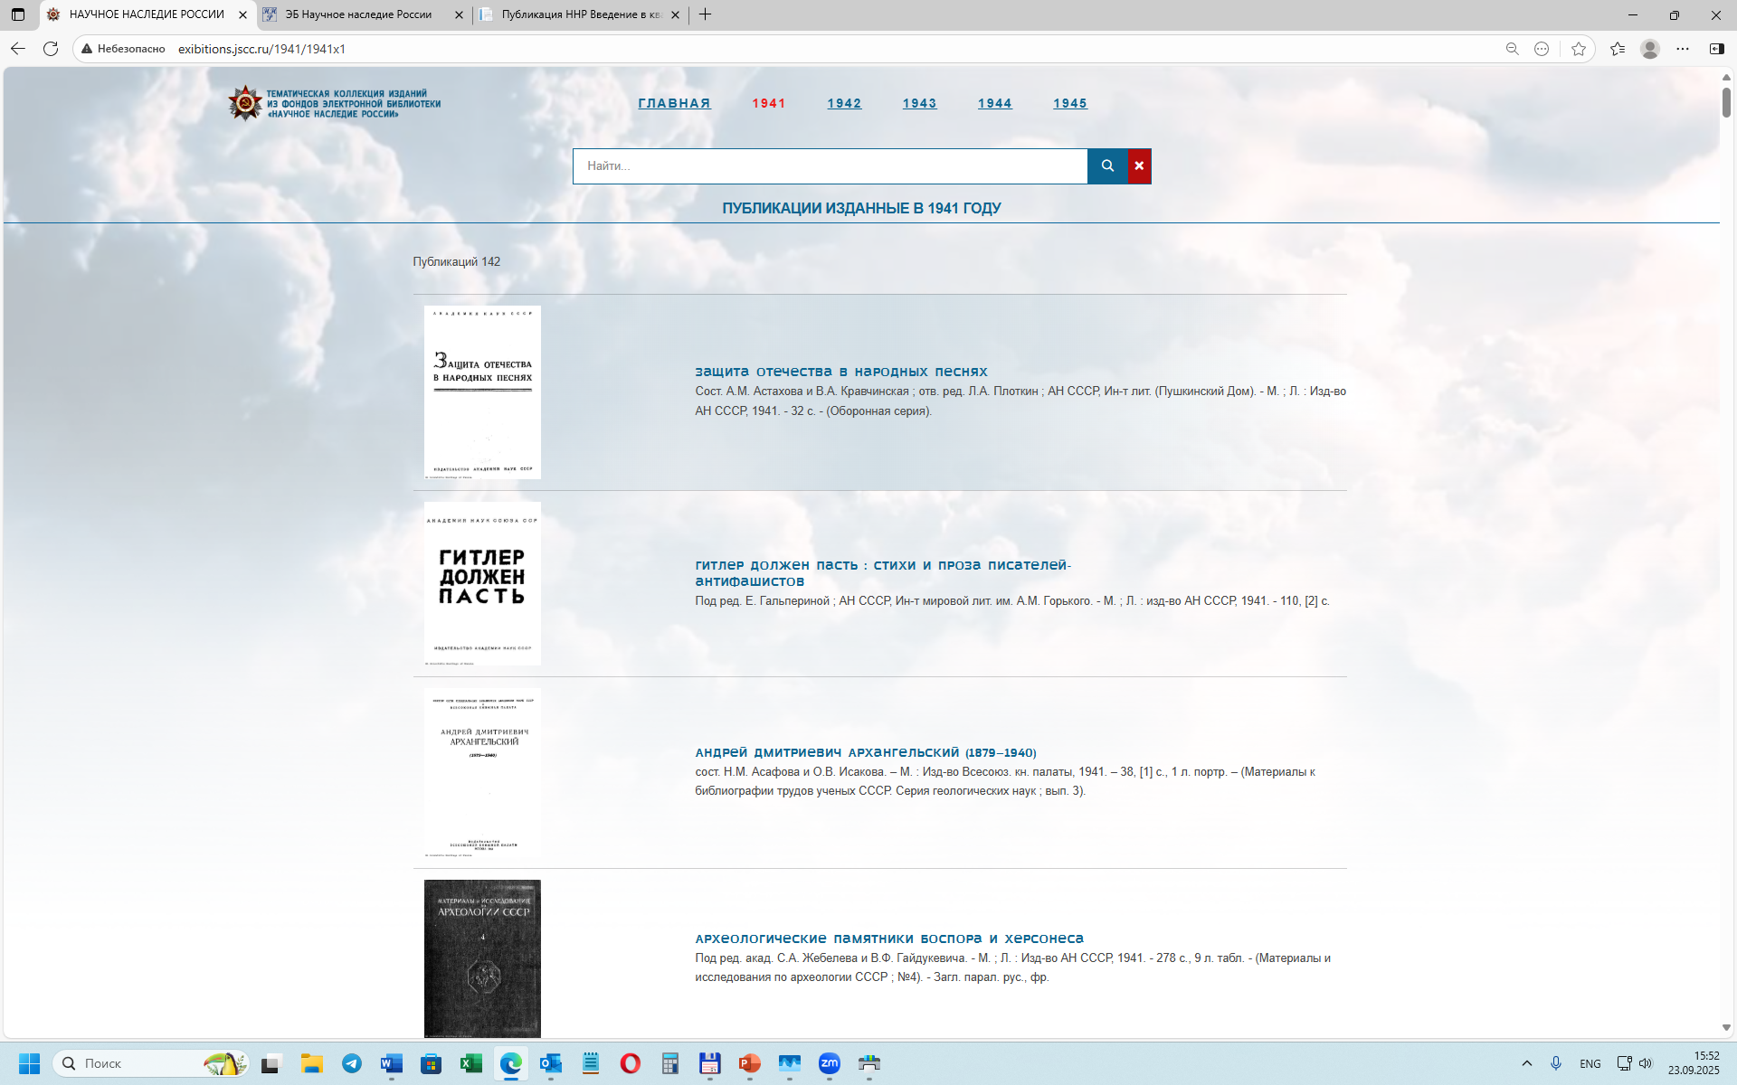
Пользовательский интерфейс
Интерфейс выставки «Наука СССР в годы Великой Отечественной войны»

Slide 7
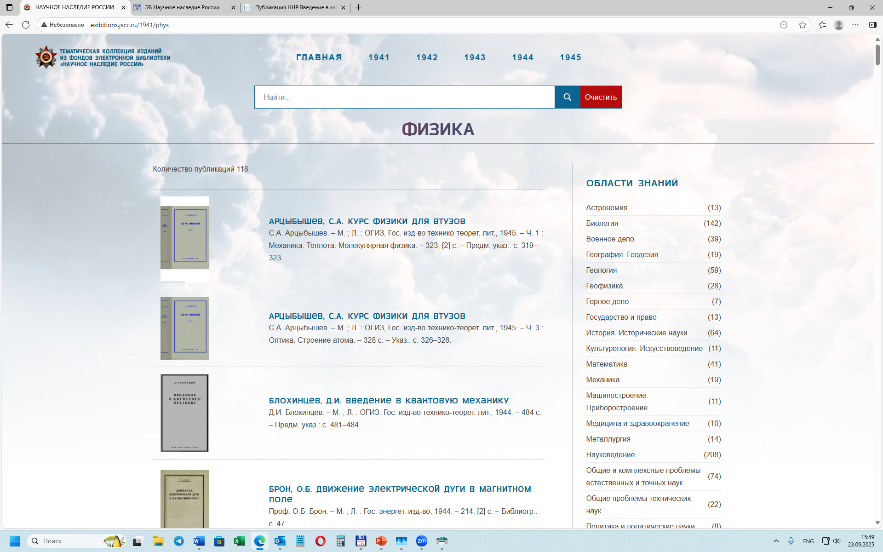
Пользовательский интерфейс
Интерфейс выставки «Наука СССР в годы Великой Отечественной войны»

Slide 8
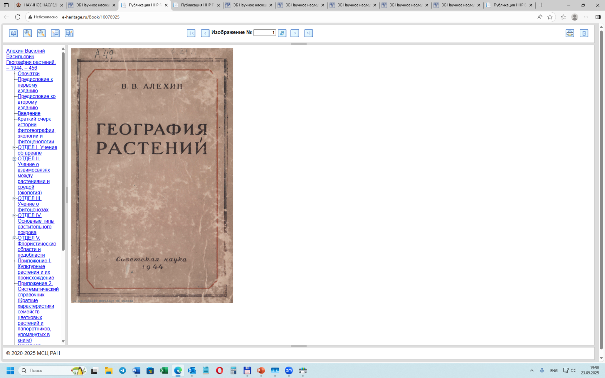
Пользовательский интерфейс
Интерфейс выставки «Наука СССР в годы Великой Отечественной войны»

Slide 9
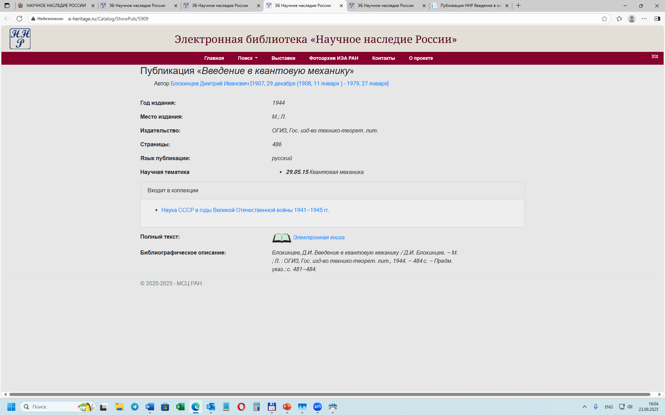
Пользовательский интерфейс
Интерфейс выставки «Наука СССР в годы Великой Отечественной войны»

Slide 10
Распределение книг по времени издания
При количественном анализе распределения публикаций по годам следует учитывать, что в электронной выставке представлены издания, подписанные к печати после 22 июня 1941. Издания 1945 года даны за весь год, так как большая часть научных работ выполнялись в годы ВОВ.
Год Кол-во изданий
1941 142
1942 256
1943 299
1944 195
1945 369

Slide 11
Распределение книг по языку издания
Основной массив публикаций (87%) издан на русском языке. Кроме русского языка в библиотеке представлены публикации на английском и французском языках, а также языках народов СССР.
Язык Кол-во изданий
Русский 1091
Английский, французский 66
Английский 40
Русский, языки народов СССР 30
Французский 18
Английский, немецкий 10
Русский, английский 1

Slide 12
Распределение публикаций по типу изданий
Тип издания Кол-во изданий
выпуск сериального издания 714
монография 288
прочие виды публикаций 123
том многотомника 58
сборник статей 50
статья из продолж. издания 17
отдельный оттиск 7
доклад 3
сборник трудов конференций 2

Slide 13
Распределение публикаций по научной тематике
Рубрика ГРНТИ Кол-во изданий
Науковедение 208
Биология 142
Химия 128
Физика 118
Общие и комплексные проблемы
естественных и точных наук 74
Сельское и лесное хозяйство 70
История. Исторические науки 64
Геология 59
Языкознание. Литературоведение 50
Экономика и экономические науки 45
Математика 41
Военное дело 39

Slide 14
Распределение публикаций по научной тематике
Геофизика 28
Общие проблемы технических наук 22
География. Геодезия 19
Механика 19
Металлургия 14
Энергетика. Электротехника. Электроника. Автоматика 14
Астрономия 13
Государство и право 13
Транспорт. Народное хозяйство 12
Культурология. Искусствоведение 11
Машиностроение. Приборостроение 11
Медицина и здравоохранение 10
Химическая технология 10
Политика и политические науки 8
Горное дело 7
Строительство. Архитектура 7
Религия. Атеизм 4
Философия 2

Slide 15
Заключение
Выставка «Наука СССР в годы Великой Отечественной войны» представляет собой систематизированную коллекцию из 1262 научных публикаций 1941–1945 гг., охватывающих 30 научных дисциплин, включая физику, химию, математику, военное дело, экономику и др.
Технологическая платформа выставки предоставляет доступ к оцифрованным материалам из фондов библиотек, архивов и научных институтов, и предлагает удобный поиск по тематике, названию публикаций и годам издания.
Дальнейшее развитие проекта может включать: расширение коллекции электронных книг, добавление мультимедиа объектов таких как, фотодокументы, аудио-видео материалы, музейные предметы в виде трехмерных объектов.
Коллекция электронных изданий, в интеграции с другими цифровыми ресурсами, может служить важным инструментом для сохранения исторической памяти и комплексного изучения вклада советской науки в победу в Великой Отечественной войне.

